Slide 1
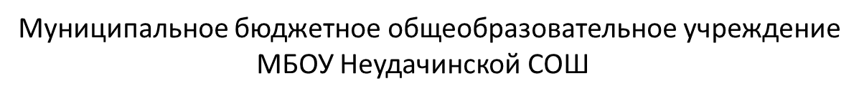
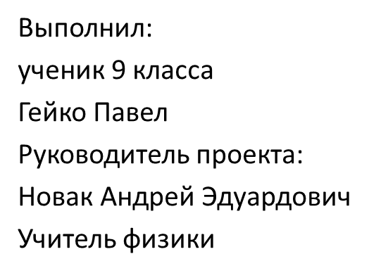
ИТОГОВЫЙ ПРОЕКТ на тему: «Искусственный интеллект»
д. Неудачино, 2020г.

Slide 2
Актуальность
Актуальность данной темы заключается в важности развития технологии искусственного интеллекта для таких прогрессивных, на сегодняшний день, отраслей науки как робототехника, кибернетика и для более быстрого, удобного доступа к мировым информационным ресурсам. А также искусственный интеллект необходим для развития социальных услуг.

Slide 3
Цель проекта: Познакомиться с технологией построения систем искусственного интеллекта, и с их использованием в различных сферах жизнедеятельности. Разработка буклета с основной информацией о искусственном интеллекте.
Задачи:
1. Найти информацию об устройстве систем искусственного интеллекта
2. Изучить виды систем ИИ
3. Найти примеры, иллюстрирующие применение систем ИИ.
4. Создать буклет, направленный на формирование у учащихся МБОУ Неудачинской СОШ, изучающих информатику, представлений о искусственном интеллекте.

Slide 4
Теоретические аспекты представлений о искусственном интеллекте
Многие люди считают, что искусственный интеллект (ИИ) – это то, что должно быть изобретено в далеком будущем, как в фантастических триллерах, где неотличимые от людей роботы захватывают планету. На самом же деле нет, Искусственный интеллект — это способ сделать компьютер, компьютер-контролируемого робота или программу способную также разумно мыслить как человек.

Slide 5
Примеры применения искусственного интеллекта в повседневной жизни

Slide 6
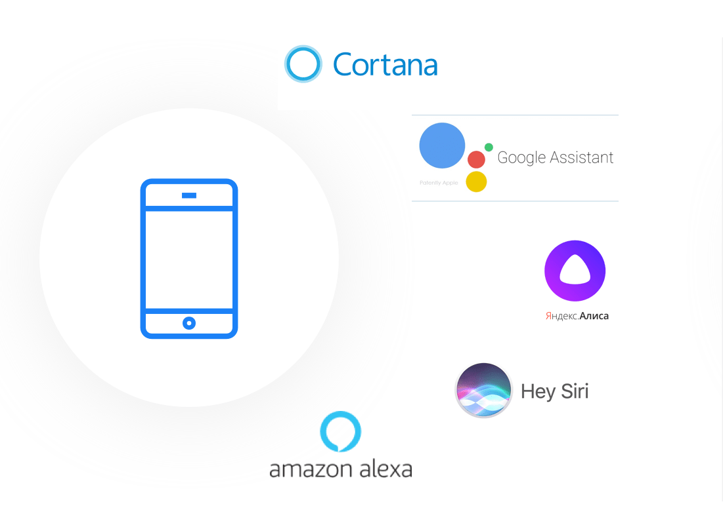
Умные личные помощники
Благодаря достижениям в технологиях распознавания речи теперь мы можем вести полноценную беседу с цифровыми помощниками, а технология практически безупречна. Голосовые помощники, такие как Google Assistant, Alexa и Siri, являются величайшими примерами ИИ в реальной жизни. Они принимают ваш запрос голосом, обрабатывают его с помощью технологий распознавания речи и обработки естественного языка вашего телефона, а затем доставляют результаты в виде речи или текста.

Slide 7
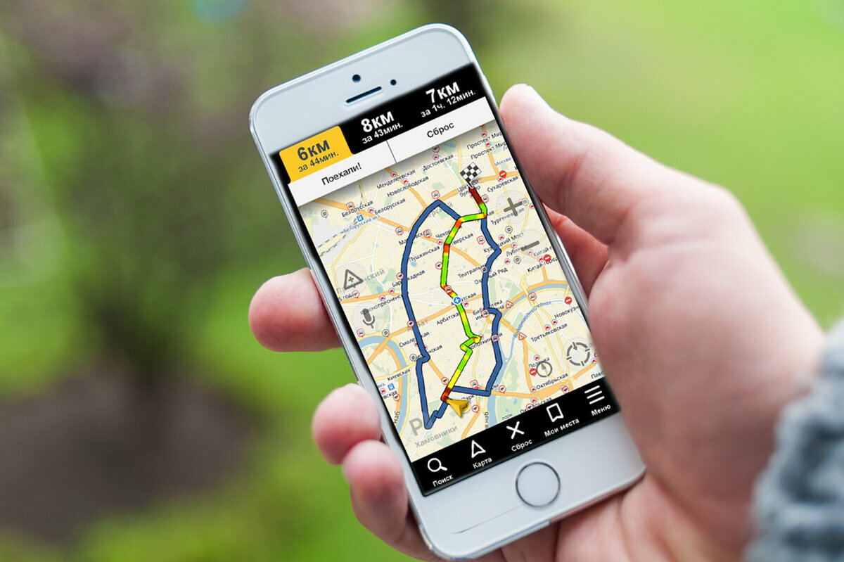
Навигационные приложения
Искусственный интеллект нужен вам даже в повседневных поездках на работу и обратно. Навигационные приложения, такие как Google Maps, используют ИИ для оценки скорости движения транспорта. Он также анализирует события, о которых сообщают пользователи, такие как дорожно-транспортные происшествия или строительство дороги, чтобы оценить, сколько времени вам понадобится, чтобы добраться до вашего местоположения, и порекомендует самый быстрый маршрут.

Slide 8
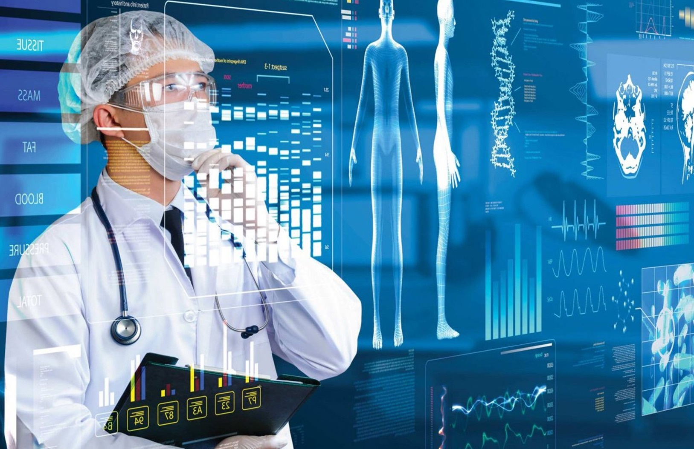
Здравоохранение
Искусственный интеллект открыл новые возможности в сфере здравоохранения. Выявление и диагностика заболеваний стало немного проще благодаря разработке роботов на базе искусственного интеллекта. Кроме того, он вносит значительный вклад, упрощая процессы лечения и управления. В результате больницы и медицинские организации быстро внедряют технологию искусственного интеллекта, чтобы помочь во всем, от исследований до диагностики заболеваний.

Slide 9
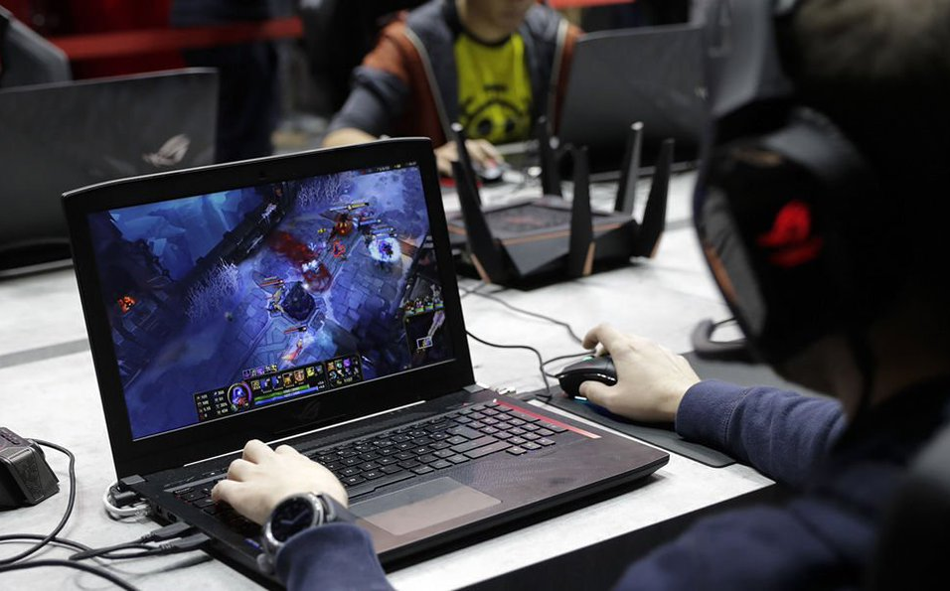
Видеоигры
Различные компоненты, управляемые ИИ или аналогичными приложениями, можно найти в широком спектре видеоигр, включая гоночные игры, стрелялки и стратегические игры. Основная цель внедрения ИИ в игры — предоставить игрокам реалистичный игровой опыт, позволяющий соревноваться на цифровой платформе.

Slide 10
Огромное направление использования искусственного интеллекта - создание роботов

Slide 11
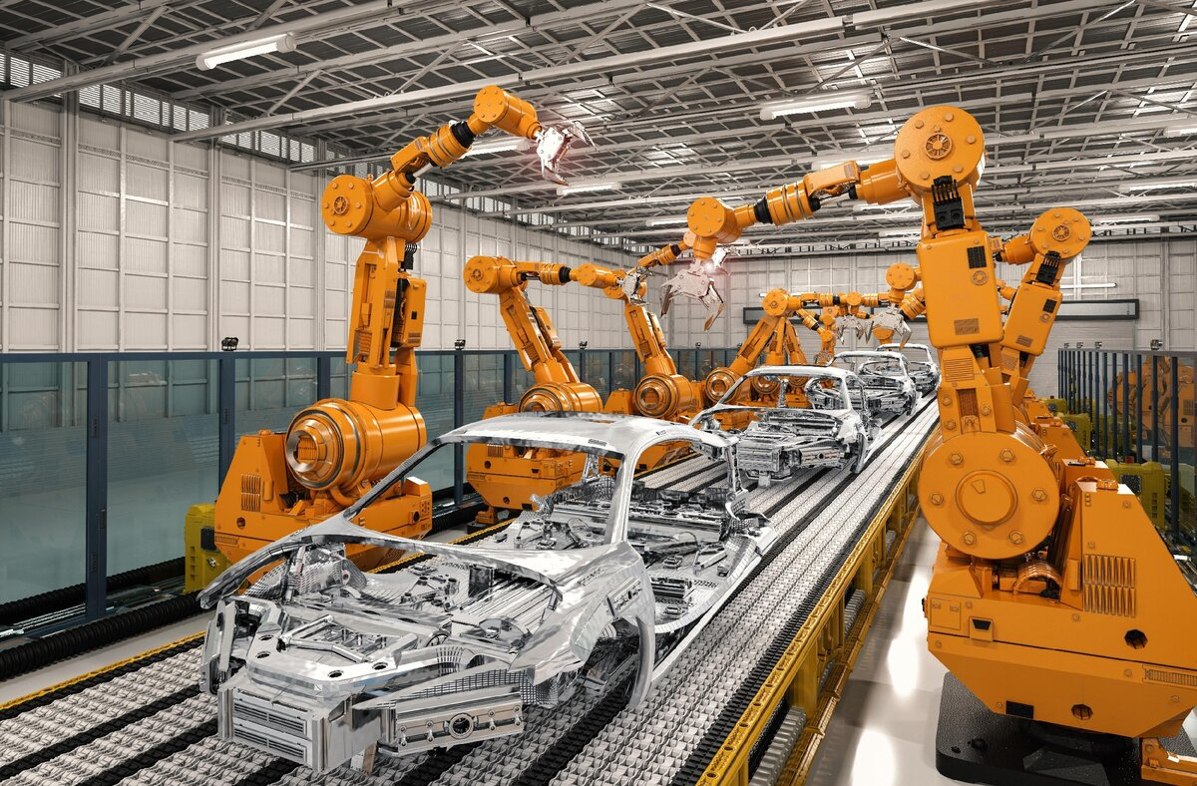
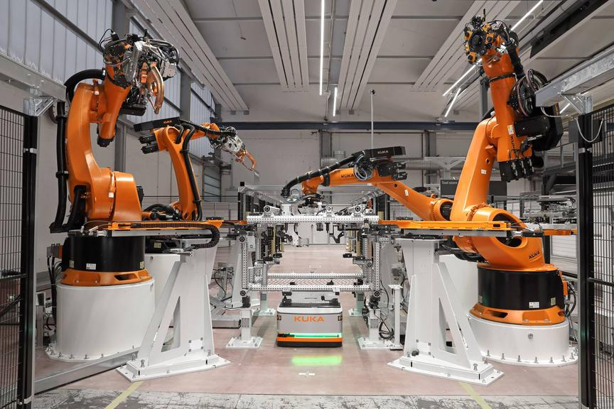
Промышленные роботы

Slide 12
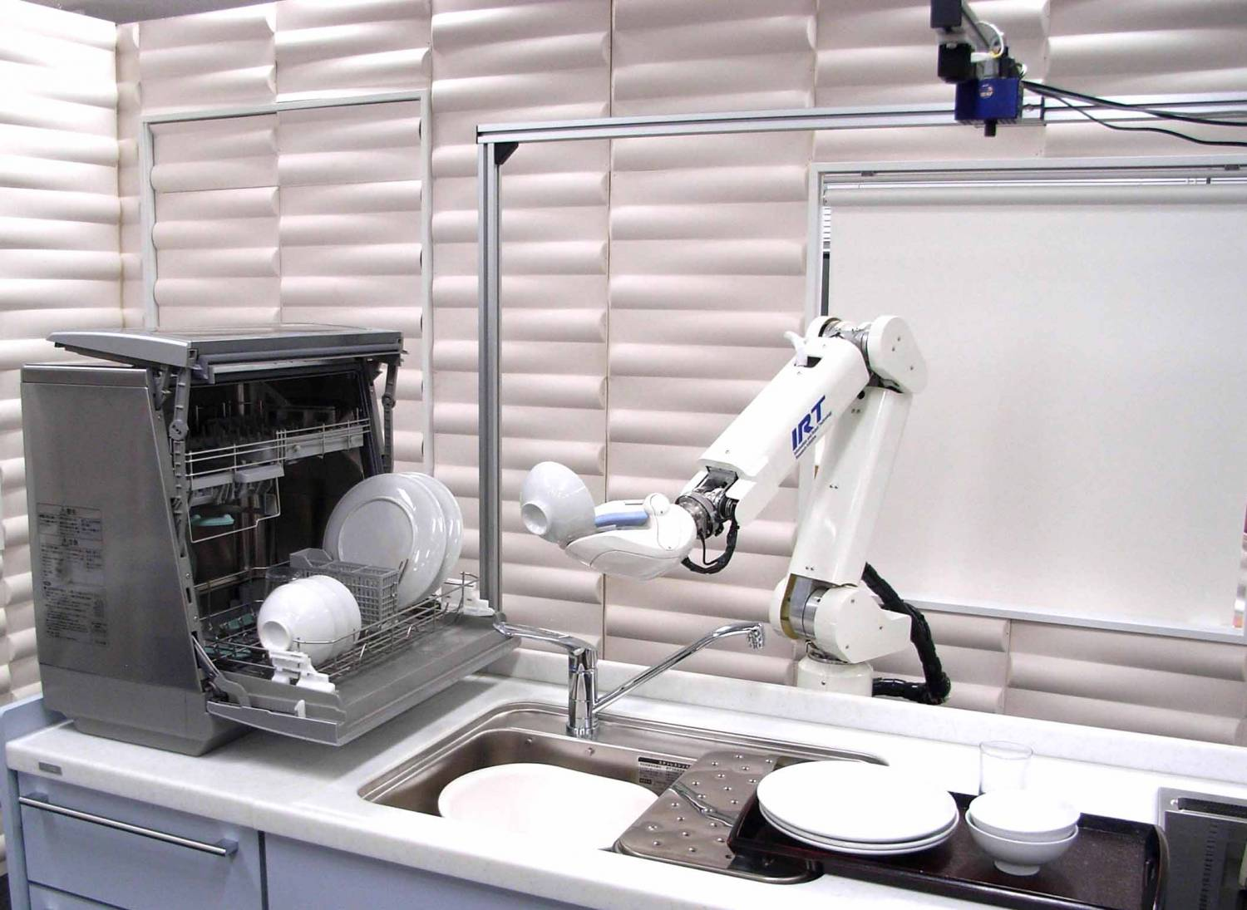
Бытовые роботы

Slide 13
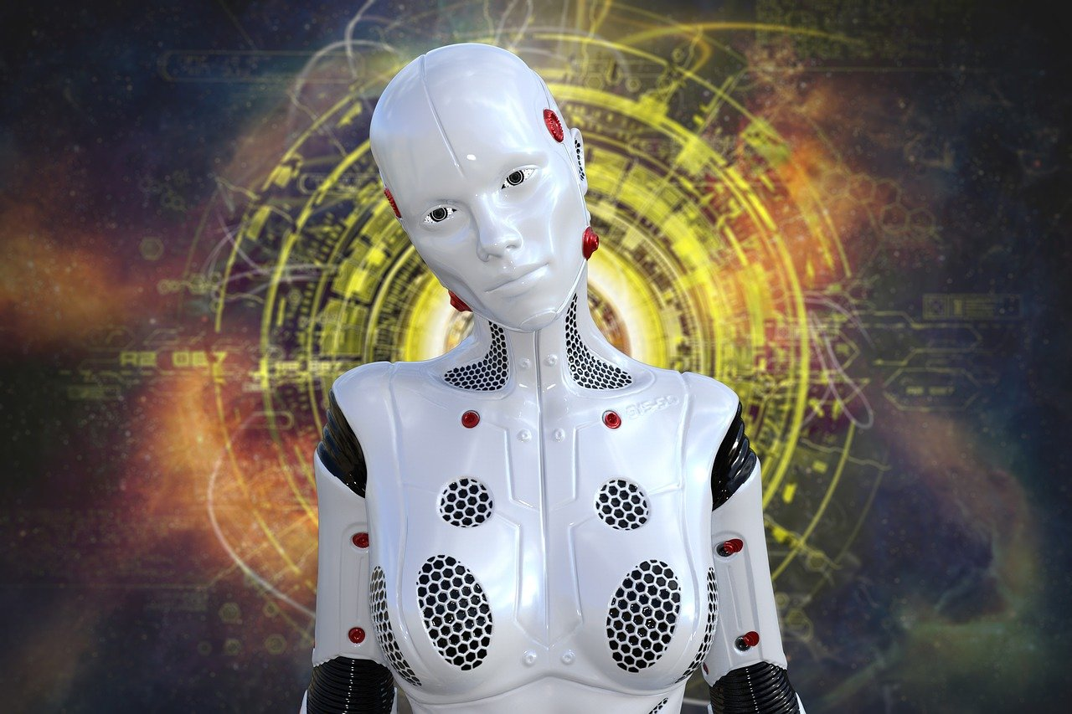
Андроиды
Андроиды -это человекоподобные роботы.

Slide 14
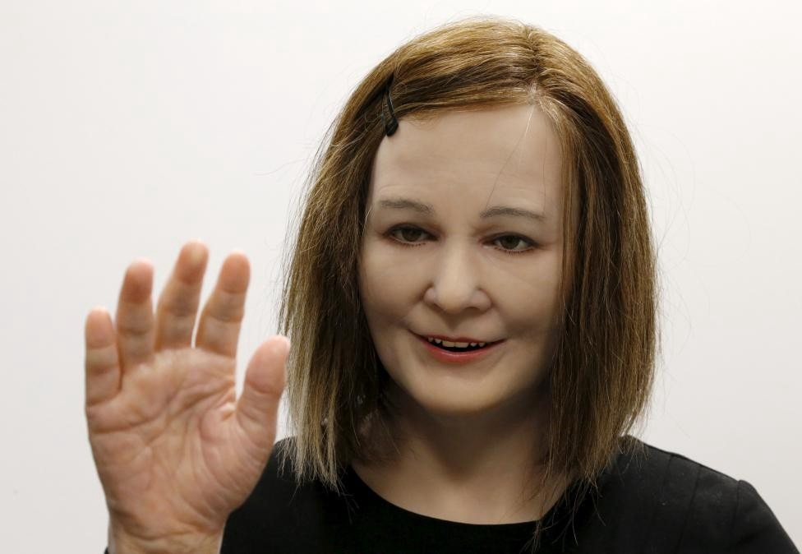
Социальный андроид Надин
Девушка-гуманоид была разработана в Технологическом университете Наньянг в Сингапуре. Она способна говорить на разные темы, запоминать вещи, о которых вы упоминали ранее, и узнавать собеседника

Slide 15
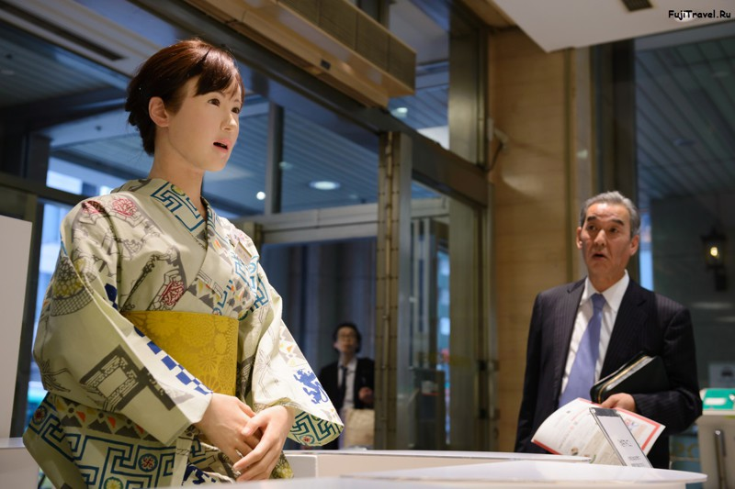
Джиа-Джиа – андроид из Китая
Джиа-Джиа наделена искусственным интеллектом, умеет говорить, имитировать эмоции и считывать мимику людей, ориентироваться в пространстве.

Slide 16
Есть ли у компьютера самосознание?
Чтобы доказать, что у компьютера есть разум и самосознание, ему необходимо полностью пройти тест Тьюринга. Суть теста Тьюринга заключается в следующем; если, общаясь с человеком и машиной, экспериментатор не сможет определить, кто из них кто, значит, машиной тест пройден. Иными словами, идея теста заключается в том, что компьютер своими ответами должен убедить собеседника (он же судья) в своей человечности. По мнению Тьюринга, это свидетельствует о способности искусственного интеллекта мыслить и должно стать основанием для признания его разумности.
Ни один компьютер в мире на данный момент его не прошел.

Slide 17
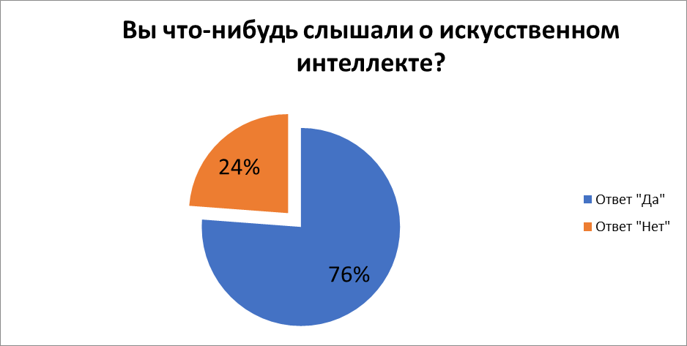
Результат опроса учащихся

Slide 18
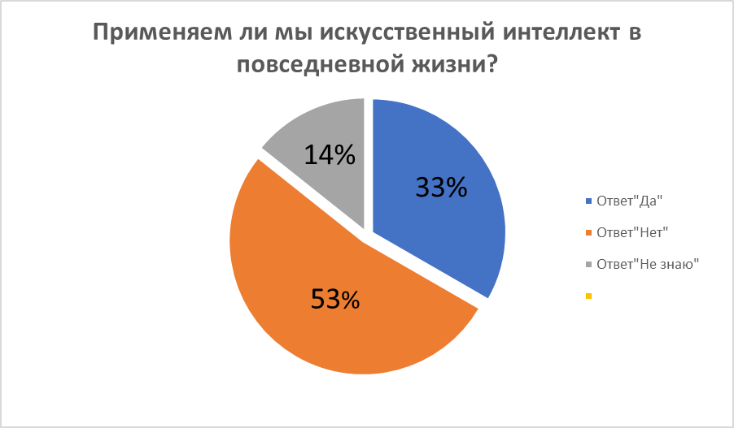
Результат опроса учащихся

Slide 19
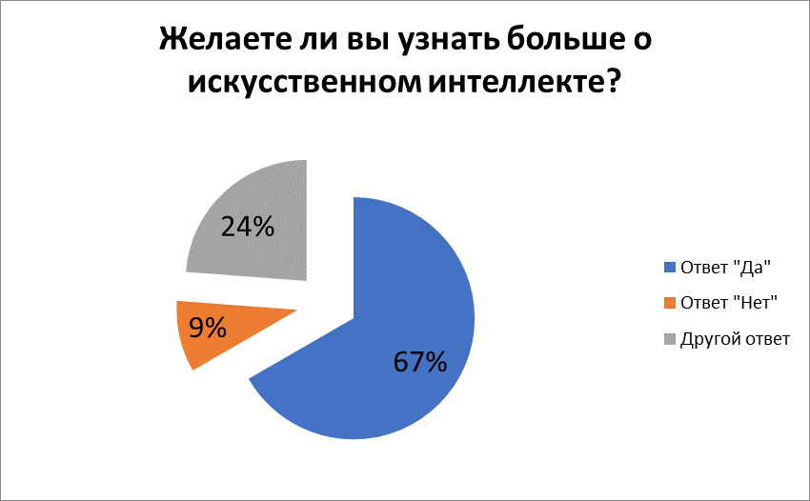
Результат опроса учащихся

Slide 20
Заключение
В своем проекте мы выдвинули гипотезу, что в ближайшем будущем применение систем искусственного интеллекта качественно преобразит практически все сферы нашей жизни. По приведенным материалам проекта можно утверждать, что гипотеза подтверждена.
Также мы создали буклет, направленный на формирование у учащихся МБОУ Неудачинской СОШ, изучающих информатику, представлений о искусственном интеллекте.

Slide 22
Спасибо за внимание!

